Slide 1
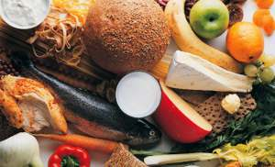
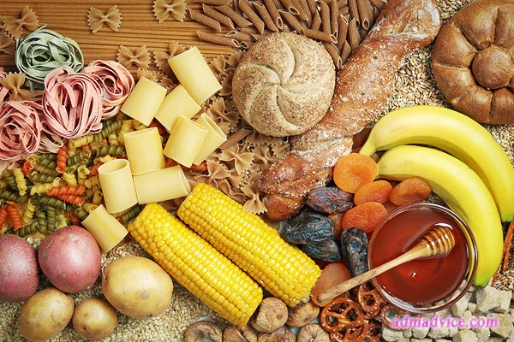
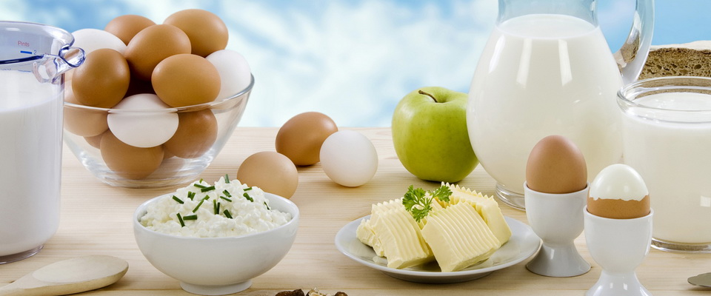
Жири як представники естерів. Класифікація жирів, їхні хімічні властивості

Slide 2
Жири – складні ефіри гліцерину і вищих одноатомних карбонових кислот. За хімічною структурою жири є складними естерами трьохатомного спирту гліцеролу та високомолекулярних жирних кислот.

Slide 3
Жирні кислоти – це органічні сполуки, до складу яких входить карбоксильна група та довгий вуглеводневий ланцюг. З вищих насичених карбонових кислот найбільше значення мають: пальмітинова С₁₅Н₃₁СООН; стеаринова С₁₇Н₃₅СООН кислоти. До вищих ненасичених карбонових кислот належать:олеїнова кислота С₁₇Н₃₃СООН лінолева С₁₇Н₃₁СООН; ліноленова С₁₇Н₂₉СООН кислоти.

Slide 4
Хімічні властивості жирів: Гідроліз жирів - хімічна реакція з водою, за допомогою якої 1779 р. шведський хімік Карл Вільгельм Шеєле виявив: один з продуктів гідролізу (розкладання під дією води) жирів - гліцерин. Гідроліз жирів (омилення): СН₂ – О – СО – С₁₇Н₃₅ СН₂– ОН │ │ СН – О – СО – С₁₇Н₃₅ + 3NaОН → СН – ОН + 3C₁₇H₃₅–COONa │ │ СН₂ – О – СО – С₁₇Н₃₅ СН₂ – ОН

Slide 5
Гідрування жирів: До складу рідких жирів входять залишки ненасичених карбонових кислот, то вони здатні приєднувати молекули водню. Таким чином рідкі жири перетворюються на тверді СН₂ – О – СО – С₁₇Н₃₃ СН₂ – О – СО – С₁₇Н₃₅ │ │ СН – О – СО – С₁₇Н₃₃ + 3Н₂ → СН – О – СО – С₁₇Н₃₅ │ │ СН₂ – О – СО – С₁₇Н₃₃ СН₂ – О – СО – С₁₇Н₃₅

Slide 6
Жири містяться у всіх рослинах і тваринах.

Slide 7
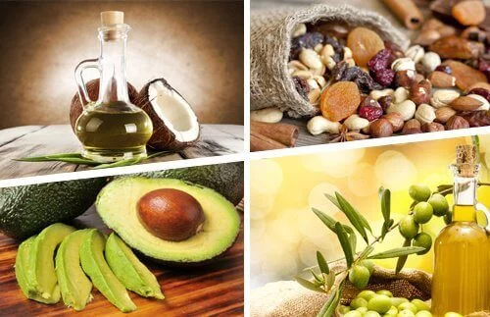
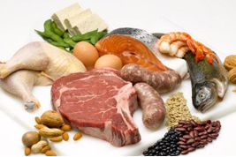
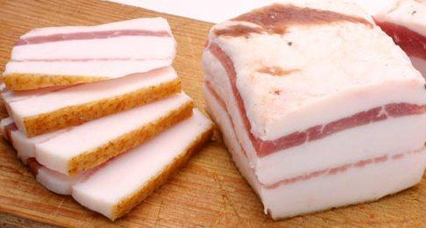
Рослинні жири (масла) отримують із зерен масляних рослин, наприклад із соняшника, бавовни, льону, сої. У рослинах вони накопичуються переважно в насіннях, у плодовій м'якоті.
Тваринні жири (баранячий, свинячий, яловичий і т.п.), як правило, є твердими речовинами з невисокою температурою плавлення (виключення - риб'ячий жир). у тваринних організмах вони накопичуються у сполучній, підшкірній і жировій тканині.

Slide 8
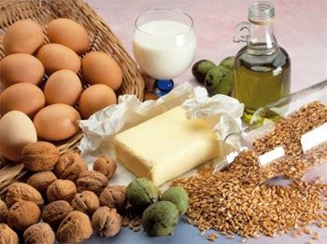
Жири - висококалорійні продукти. Деякі жири містять вітаміни A, D (наприклад, риб'ячий жир, особливо трісковий жир), Е (бавовняна, кукурудзяна олія).

Slide 9
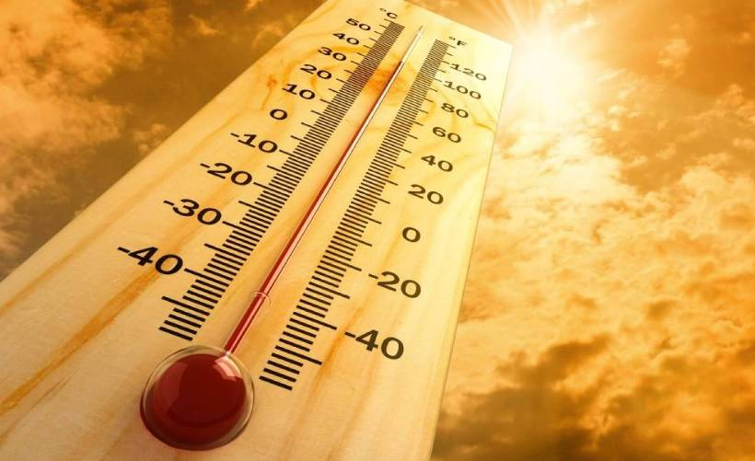
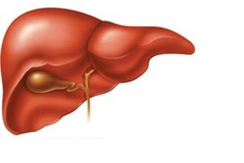
Жири мають величезне біологічне значення Жири охороняють організм від теплових втрат, тому що є поганим провідником тепла. Частина жиру використовується для побудови кліток (структурний жир), частина відкладається у виді запасної резервної речовини (резервний жир). Жир захищає деякі органи (наприклад, печінка) від механічних впливів, тому що має визначену пружність.

Slide 10
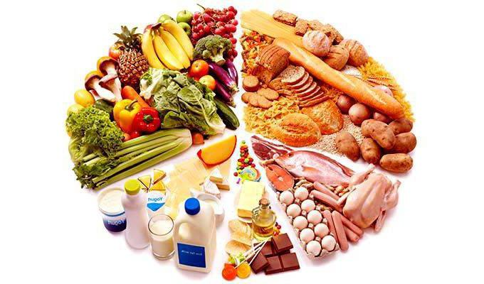
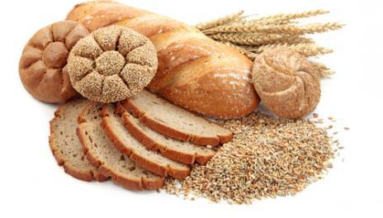
Жири в організмі можуть утворюватися не тільки з жирів, що надходять з їжею, але й у результаті синтезу з вуглеводів і білків.

Slide 11
При повному виключенні жиру з їжі він все ж таки утворюється і в досить значній кількості може відкладатися в організмі. Основним джерелом утворення жиру в організмі служать переважно вуглеводи

Slide 12
Приклади природних жирів: Вершкове масло: Свиняче сало: олео-пальміно-бутират олео-пальміно-стеарат СН₂ – О – СО – С₁₇Н₃₃ СН₂ – О – СО – С₁₇Н₃₃ │ │ СН – О – СО – С₁₇Н₃₁ СН – О – СО – С₁₇Н₃₁ │ │ СН₂ – О – СО – С₃Н₇ СН₂ – О – СО – С₁₇Н₃₅ Соняшникова, горіхова олії – 30 – 50% гліцеридів лінолевої, решта олеїнової кислот. Лляна олія – 61,5% гліцериди лінолевої кислоти.

